Slide 1
CONTABILIDAD TRADICIONAL
Y
CONTABILIDAD GERENCIAL

Slide 2
DIFERENCIAS
DESTINATARIOS
FINALIDAD
OBLIGATORIEDAD

Slide 3
❖ Activo: conjunto de Bienes y Derechos que posee la empresa.  Pasivo: conjunto de compromisos o deudas que posee la empresa. Es el capital aportado al ente por terceros en calidad de préstamo (Capital Ajeno).  Patrimonio neto: es el Capital aportado por los dueños de la empresa (Capital Propio).

Slide 5
PLAN DE CUENTAS

Slide 6
1. ACTIVO
1.1. ACTIVO CORRIENTE
1.1.1. Caja y Bancos
1.1.1.1. Caja
1.1.1.2. Banco Nación Cuenta Cte.
1.1.2. Inversiones
1.1.2.1. Banco Galicia plazo Fijo.
1.1.3. Créditos
1.1.3.1. Deudores por venta
1.1.5. Bienes de cambio
1.1.5.1. Mercadería

Slide 7
1.2. ACTIVO NO CORRIENTE
1.2.1. Bienes de Uso
1.2.1.1. Muebles y útiles
1.2.1.2. (Amort.Acum. Muebles y U)
1.2.1.3. Eq de comput y comunic
1.2.1.4 (Amort. Acum. Eq de comput y comunic)
1.2.1.5. Instalaciones
1.2.1.6. (Amort. Acum. Instalaciones)
1.2.1.7. Rodados
1.2.1.8. (Amort. Acum Rodados)
1.2.2. Inversiones
1.2.2.1. Ídem Inversiones Corrientes
1.2.3. Créditos
1.2.3.1. IDEM Créditos Corrientes

Slide 8
2. PASIVO
2.1. PASIVO CORRIENTE
2.1.1. Deudas
2.1.1.1. Proveedores
2.1.1.2. Documentos a Pagar
2.1.2. Préstamos
2.1.2.1. Acreedores Hipotecarios
2.1.2.2. Acreedores Prendarios
2.1.2.3. Acreedores Varios
2.1.3. Deudas Fiscales
2.1.3.1. Impuestos a Pagar
2.1.4. Remuneraciones y Cargas Sociales a Pagar
2.1.4.1. Sueldos y Jornales a Pagar
2.1.4.2. Leyes Sociales a Pagar
2.2. PASIVO NO CORRIENTE
2.2.1. Idem Corriente

Slide 9
3. PATRIMONIO NETO
3.1. Capital
3.2. Reservas
3.2.1. Reserva legal
3.2.2. Reserva Facultativa
3.2.3. Reserva Estatutaria
3.3. Resultados No Asignados
3.3.1. Resultados de ejercicios Anteriores
3.3.2. Resultados del Ejercicio.

Slide 10
4. ESTADO DE RESULTADOS
4.1. Venta de Mercadería
4.2. - Costo de Mercadería Vendida
4.3. = Ganancia (Pérdida) Bruta

Slide 11
4.4. Menos (Gastos)
4.4.1. Sueldos
4.4.2. Honorarios Pagados
4.4.3. Cargas Sociales
4.4.4. Sueldo Anual Complementario
4.4.5. Indemnización por Despido
4.4.6. Seguros
4.4.7. Papelería y Gastos de Escritorio
4.4.8. Gastos de Luz y Teléfono
4.4.9. Gastos Varios
4.4.10. Deudores Incobrables
4.4.11. Intereses pagados
4.4.12. Descuentos Concedidos
4.4.13. Gastos Bancarios
4.4.14. Gastos de Franqueo
4.4.15. Fletes pagados
4.4.16. Alquileres pagados
4.4.17. Combustibles y Lubricantes
4.4.18. Gastos de Publicidad
4.4.19. Viáticos
4.4.20. Impuestos, Tasas y Contribuciones

Slide 12
4.5. Más Otros Ingresos
4.5.1. Intereses Ganados
4.5.2. Comisiones Ganadas
4.5.3. Alquileres Cobrados
4.5.4. Ingresos Varios
4.5.5. Resultado positivo de Venta de Bienes de Uso
4.6. Resultado (Ganancia o Pérdida) Neta

Slide 13
ACTIVO CORRIENTE -> se espera que se convierta en efectivo en el plazo de un año activo no corriente -> se espera que no se convierta en efectivo en el plazo de un año

Slide 14
Pasivo corriente -> su vencimiento o exigibilidad se producirá dentro de los doce meses siguientes a la fecha de cierre del ejercicio

Slide 15
Para determinar corriente o no corriente: - plazo de un año (corto plazo) - desde la fecha de cierre del ejercicio

Slide 16
Orden del plan de cuentas
DESDE LOS RUBROS QUE SE CONVIERTEN EN EFECTIVO CON MÁS FACILIDAD (MÁS LÍQUIDOS A MENOS LÍQUIDOS)

Slide 17
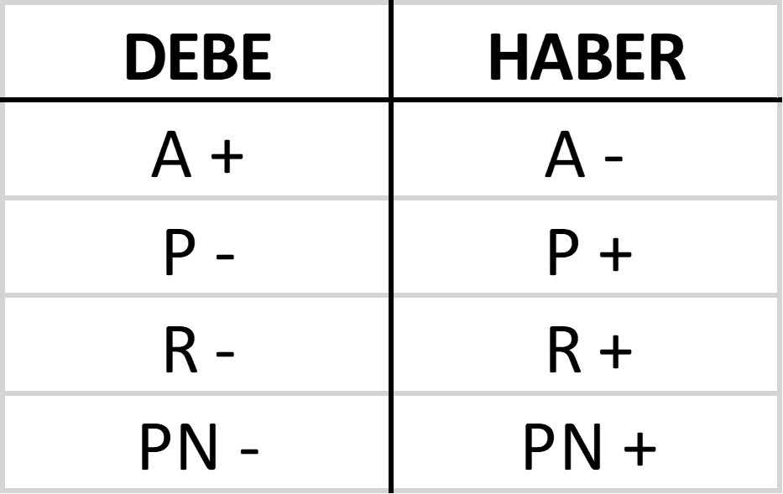
ASIENTOS CONTABLES PARA SU REGISTRACIÓN, TENER EN CUENTA LA SIGUIENTE TABLA

Slide 18
1. PLANTEO: el día 20/9/XX hacemos un depósito de efectivo en la cuenta corriente del Banco Nación por $1000 según Boleta de Depósito N.º1235486.

Slide 20
2. PLANTEO: el día 21/9/XX compramos 2 cuadernos en la librería y lo pagamos en efectivo $60.-

Slide 22
3. PLANTEO: el día 22/9/XX compramos Mercadería y la pagamos con un documento con vencimiento a 30 días por $50000.-

